Slide 1
IS0 - International Organization for Standardization
ISO - (International Organization for Standardization), A Organização Internacional para Padronização. ISO é uma entidade que atualmente congrega os grémios de padronização/normalização de 170 países.
Site: www.iso.org
No Brasil o equivalente é a ABNT – Associação Brasileira de Normas Técnicas
www.abnt.org.br

Slide 2
Modelo OSI
(Open System Interconnection Interconexão de Sistemas Abertos) é uma modelo de referência que estabeleceu regras, padrões e orientações sobre a interconectividade de dispositivos independente dos fabricantes e sistemas operacionais.

Slide 3
Modelo OSI Open Systems Interconnection Interconexão de Sistemas Abertos
O Modelo OSI (criado em 1983 e formalizado em 1995) é um modelo de referência da ISO que tinha como principal objetivo ser um modelo standard, para protocolos de comunicação entre os mais diversos sistemas, e assim garantir a comunicação end-to-end.¹
Esta arquitetura é um modelo que divide as redes de computadores em 7 camadas, de forma a se obter camadas de abstração. Cada protocolo implementa uma funcionalidade assinalada a uma determinada camada
Ver site: http://pt.wikipedia.org/wiki/Modelo_OSI

Slide 4
Empilhamento das Camadas
7. Camada de aplicação;
6. Camada de apresentação;
5. Camada de sessão;
4. Camada de transporte;
3. Camada de rede;
2. Camada de enlace de dados;
1. Camada física.

Slide 5
Função de Cada Camada.

Slide 6
1 - Camada Física
A camada física define as características técnicas dos dispositivos elétricos e ópticos (fios, conectores, voltagens, taxa de dados, hubs e tranceivers) do sistema. Ela contém os equipamentos de cabeamento ou outros canais de comunicação que se comunicam diretamente com o controlador da interface de rede. Preocupa-se, portanto, em permitir uma comunicação bastante simples e confiável, na maioria dos casos com controle de erros básico:

Slide 7
Move bits (ou bytes, conforme a unidade de transmissão) através de um meio de transmissão.
Define as características elétricas e mecânicas do meio, taxa de transferência dos bits, tensões etc.
Controle de acesso ao meio.
Controle da quantidade e velocidade de transmissão de informações na rede.
Não é função do nível físico tratar problemas como erros de transmissão, esses são tratados pelas outras camadas do modelo OSI.

Slide 8
2 - Camada de Enlace ou Ligação de Dados
A camada de ligação de dados também é conhecida como camada de enlace ou link de dados. Esta camada detecta e, opcionalmente, corrige erros que possam acontecer no nível físico. É responsável pela transmissão e recepção (delimitação) de quadros e pelo controle de fluxo. Ela também estabelece um protocolo de comunicação entre sistemas diretamente conectados.
Exemplo de protocolos nesta camada: PPP, LAPB (do X.25),NetBios.
Na Rede Ethernet cada placa de rede possui um endereço físico, que deve ser único na rede.
Em redes do padrão IEEE 802, e outras não IEEE 802 como a FDDI, esta camada é dividida em outras duas camadas: Controle de ligação lógica (LLC), que fornece uma interface para camada superior (rede), e Controle de acesso ao meio físico (MAC), que acessa diretamente o meio físico e controla a transmissão de dados.

Slide 9
3 - Camada de Rede
A camada de Rede é responsável pelo endereçamento dos pacotes, convertendo endereços lógicos (IP) em endereços físicos (MAC) , de forma que os pacotes consigam chegar corretamente ao destino. Essa camada também determina a rota que os pacotes irão seguir para atingir o destino, baseada em fatores como condições de tráfego da rede e prioridades.
Essa camada é usada quando a rede possui mais de um segmento e, com isso, há mais de um caminho para um pacote de dados percorrer da origem ao destino.
Funções da Camada:
Movimenta pacotes a partir de sua fonte original até seu destino através de um ou mais enlaces.
Define como dispositivos de rede descobrem uns aos outros e como os pacotes são roteados até seu destino final.

Slide 10
4 - Camada de Transporte
A camada de transporte é responsável por usar os dados enviados pela camada de Sessão e dividi-los em pacotes que serão transmitidos para a Camada de Rede. No receptor, a camada de Transporte é responsável por pegar os pacotes recebidos da camada de Rede, remontar o dado original e assim enviá-lo à camada de Sessão.
Isso inclui controle de fluxo, ordenação dos pacotes e a correção de erros, tipicamente enviando para o transmissor uma informação de recebimento, informando que o pacote foi recebido com sucesso.
A camada de transporte separa as camadas de nível de aplicação (camadas 5 a 7) das camadas de nível físico (camadas de 1 a 3). A camada 4, Transporte, faz a ligação entre esses dois grupos e determina a classe de serviço necessária como orientada a conexão e com controle de erro e serviço de confirmação, sem conexões e nem confiabilidade.
O objetivo final da camada de transporte é proporcionar serviço eficiente, confiável e de baixo custo. O hardware e/ou software dentro da camada de transporte e que faz o serviço é denominado entidade de transporte.

Slide 11
5 - Camada de Sessão
A camada de sessão permite que duas aplicações em computadores diferentes estabeleçam uma sessão de comunicação. Nesta sessão, essas aplicações definem como será feita a transmissão de dados e coloca marcações nos dados que serão transmitidos. Se porventura a rede falhar, os computadores reiniciam a transmissão dos dados a partir da última marcação recebida pelo computador receptor.
Disponibiliza serviços como pontos de controles periódicos a partir dos quais a comunicação pode ser restabelecida em caso de pane na rede.
Abre portas para que várias aplicações possam escalonar o uso da rede e aproveitar melhor o tempo de uso. Por exemplo, um browser quando for fazer o download de várias imagens pode requisitá-las juntas para que a conexão não fique desocupada numa só imagem.

Slide 12
6 - Camada de Apresentação
A camada de Apresentação, também chamada camada de Tradução, converte o formato do dado recebido pela camada de Aplicação em um formato comum a ser usado na transmissão desse dado, ou seja, um formato entendido pelo protocolo usado. Um exemplo comum é a conversão do padrão de caracteres (código de página) quando o dispositivo transmissor usa um padrão diferente do ASCII. Pode ter outros usos, como compressão de dados e criptografia.
Os dados recebidos da camada sete são comprimidos, e a camada 6 do dispositivo receptor fica responsável por descomprimir esses dados. A transmissão dos dados torna-se mais rápida, já que haverá menos dados a serem transmitidos: os dados recebidos da camada 7 foram "encolhidos" e enviados à camada 5.
Para aumentar a segurança, pode-se usar algum esquema de criptografia neste nível, sendo que os dados só serão decodificados na camada 6 do dispositivo receptor.
Ela trabalha transformando os dados em um formato no qual a camada de aplicação possa aceitar.

Slide 13
7 - Camada de Aplicação
A camada de aplicação é responsável por identificar e estabelecer a aplicação (programa) o qual será utilizado entre a máquina destinatária e o usuário como também disponibiliza os recursos (protocolo) para que tal comunicação aconteça. Por exemplo, ao solicitar a recepção de e-mail através do aplicativo de e-mail, este entrará em contato com a camada de Aplicação do protocolo de rede efetuando tal solicitação(POP3, IMAP). Tudo nesta camada é direcionado aos aplicativos. Alguns protocolos utilizados nesta camada são:
HTTP - SNMP -DNS

Slide 14
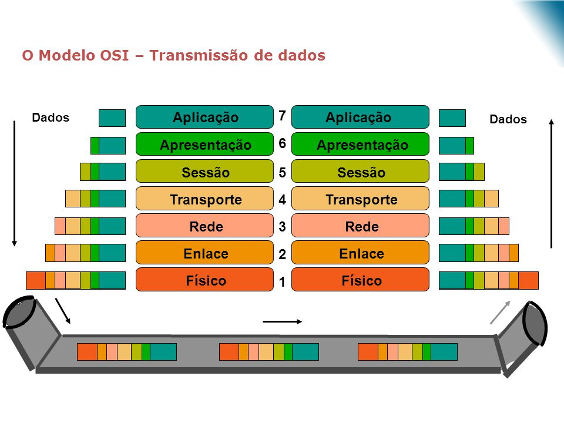

Slide 15
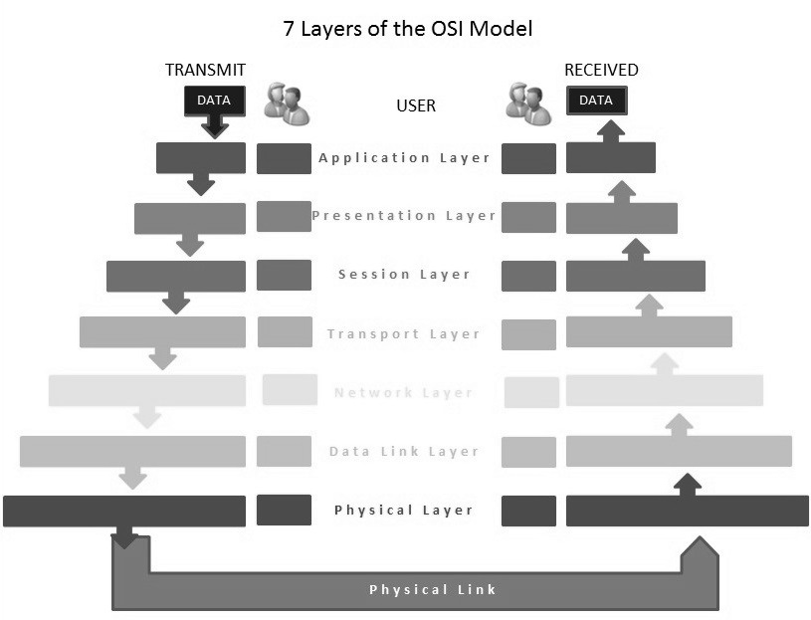

Slide 16
Conceito sobre protocolos
Protocolos são regras e formas de comunicação que ocorrem entre os programas e dispositivos de informática e rede. Existem inúmeros protocolos e em tese seu papel é determinar a forma de transmissão/comunicação do serviço ou dispositivo, assim as regras visão estabelecer a codificação, segurança dos dados, confirmação ou não da entrega de dados dentre outros.

Slide 17
PROTOCOLO TCP/IP
TCP/IP :(Transmition Control Protocol / Internet Protocol) – O TCP/IP É na verdade dois protocolos o TCP e o IP. Sendo o TCP responsável pelo Protcolo de Controle de transmissão de dados via rede, e garante sua entrega. E responsável por oferecer a identificação na rede é o número de IP.

Slide 18
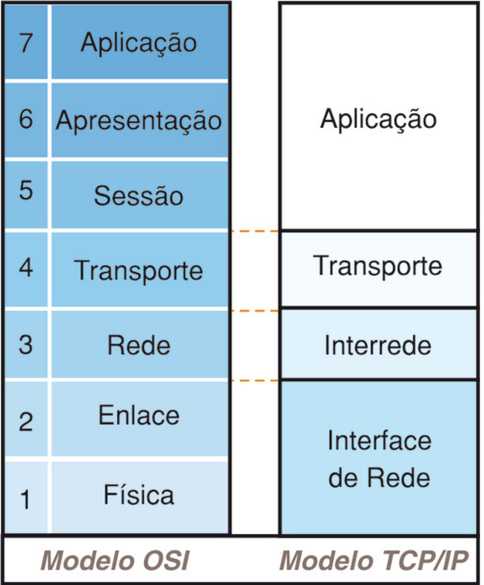
Protocolo TCP/IP e o modelo OSI

Slide 19
PROTOCOLO DHCP
DHCP - Dynamic Host Configuration Protocol (protocolo de configuração dinâmica de host)
É o DHCP responsável em identificar, distribuir
e gerenciar números de IP, esse protocolo é
atividade em um Servidor ou Roteador.

Slide 20
Identificação na Rede!
Os pc´s, (host) em rede apresentam 3 identificações comuns, O NOME , o número de IP (IPv4, TCP/IP) e o endereço FÍSICO (endereço MAC ), essas identificações são geralmente usadas assim:
NOME = Um nome fácil usado pela usuário na rede.
Nº IP = É a identificação lógica, permite melhor gerenciamento, usado pelo Homem e Máquina.
Endereço Físico ou MAC: Geralmente usados pelos sistemas e equipamentos de controle e comunicação da rede, é um nº em hexadecimal.

Slide 21
PROTOCOLO DNS
DNS - Sistema de Nomes de Domínio
- Domain Name System
Esse protocolo é usado pelo TCP/IP para identificar conexões na rede “equipamentos” pelo nome ou pelo número de IP.

Slide 22
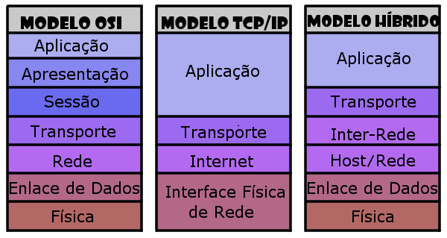

Slide 23
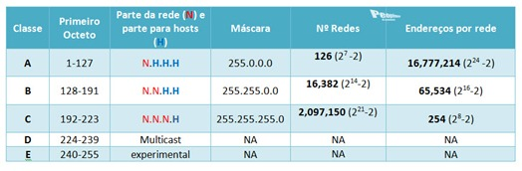
Divisão das rede em TCP/IP Classes de IP

